Slide 1
Лига прикладных
кейс-чемпионатов
«Фиксация металлокорда»
МашТех

Slide 2
Информация о компании
Научно-производственное объединение «Композит» специализируется на научных исследованиях, разработке и внедрении износостойких резиновых изделий – производстве гусеничных лент для снегоходов, спец.техники, с/х техники и производстве резинотканевых трубопроводов и комплектующих для предприятий горно-обогатительного комплекса и для предприятий, осуществляющих гидромеханизированные работы. Composit, являясь предприятием полного цикла, имеет собственную лабораторию и производственную базу по выпуску резиновых смесей, входной контроль качества сырья и запатентованные научные разработки. Оптимальный состав резиновой смеси, которая является основой всего производства, разрабатывался совместно с Европейскими институтами на протяжении нескольких лет. Наша миссия – найти эффективное решение для каждого клиента. Наша цель – стать мировым лидером по производству износостойких трубопроводов и гусеничных лент.

Slide 3
Описание проблемы
Описание проблемной ситуации:
При сборке заготовки строительной гусеницы с использованием латунированного металлокорда натяжение ослабляется в начале и в конце навивки. Это создает проблемы, так как ослабление натяжения может привести к неэффективной работе гусеницы и повреждению конструкции. Сварочные работы в данном случае осложнены из-за расположения металлокорда на резиновой поверхности. При выполнении сварки высокая температура может повредить резиновую заготовку.

Slide 4
Исходные
данные
Исходные данные
Латунированный металлокорд диаметром 2,0 мм; 2,3 мм; 2,9 мм; 3,65 мм; 4,2 мм; 5,6 мм.
Резиновая смесь толщиной: 2,5 мм;

Slide 5
Задачи
Задачи
Разработать решение, позволяющее фиксировать металлокорд без возможности его ослабления в процессе сборки гусеницы.

Slide 6
Требования к решению
Требования к решению
Материал из которого изготовлен будет фиксировать металлокорд должен обладать высокими адгезионным свойствами к резине;
Покрытие материала должно быть устойчивое к температурным изменениям в диапазоне от 5 до 180 градусов.

Slide 7
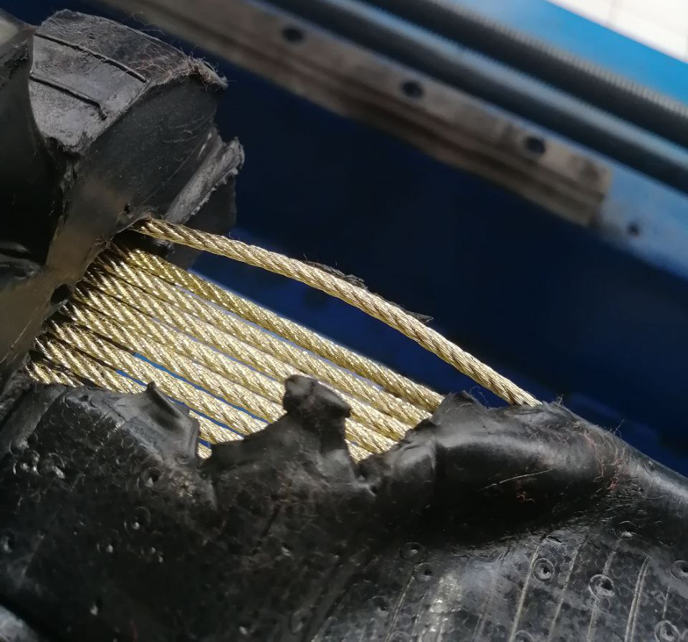
Дополнительные материалы
Ссылки на дополнительные материалы (слайд заполняется при необходимости)

